Slide 1

Introdução à linguagem Python
Fernando Henrique Vieira Trindade

Slide 2
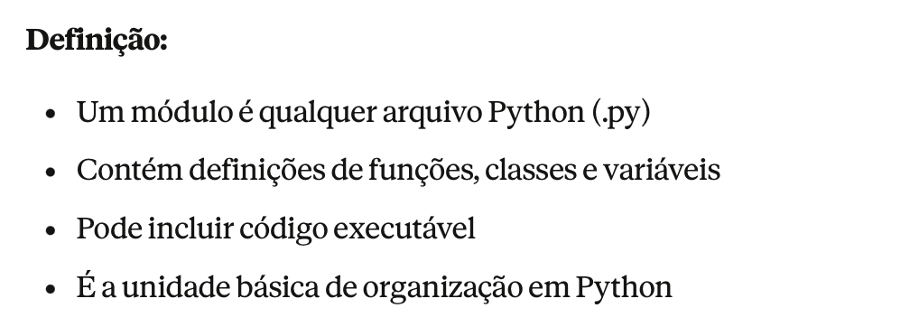
O que é um Módulo?

Slide 3
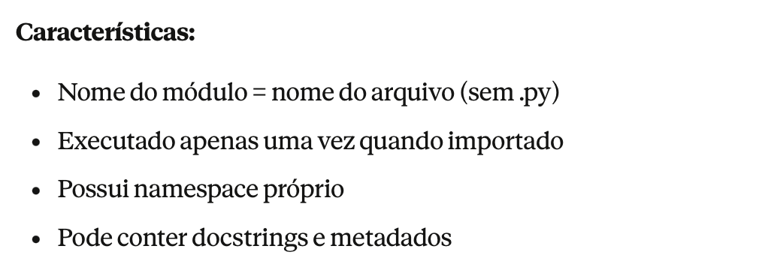
O que é um Módulo?

Slide 4
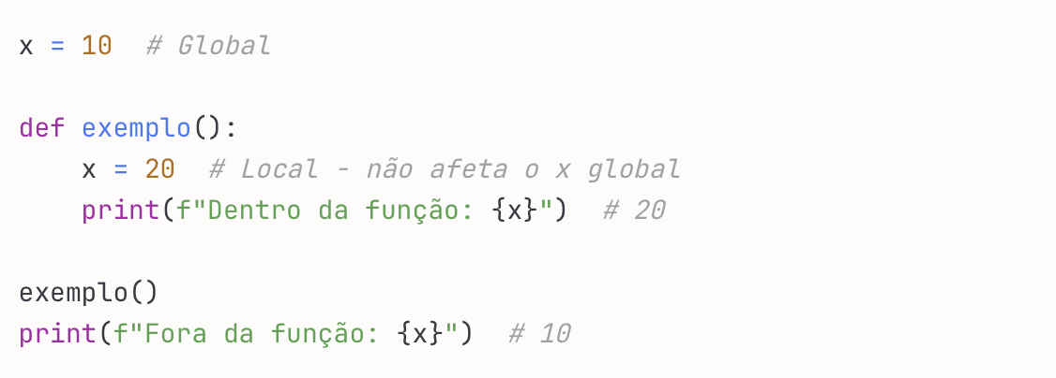
O que é um Módulo?
Namespace:

Slide 5
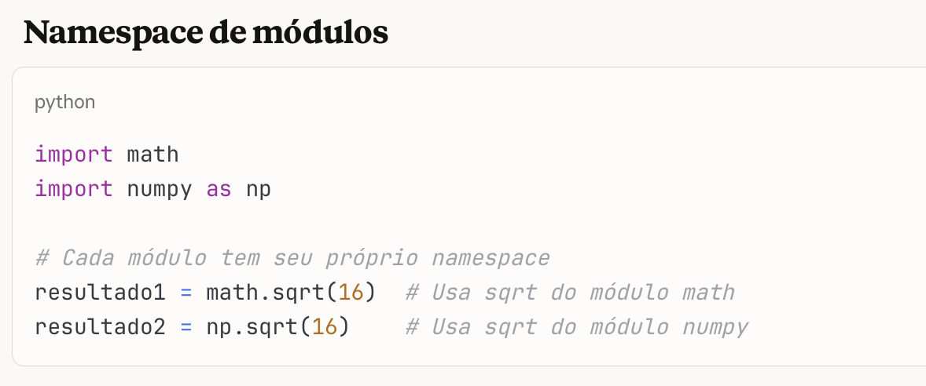
O que é um Módulo?

Slide 6
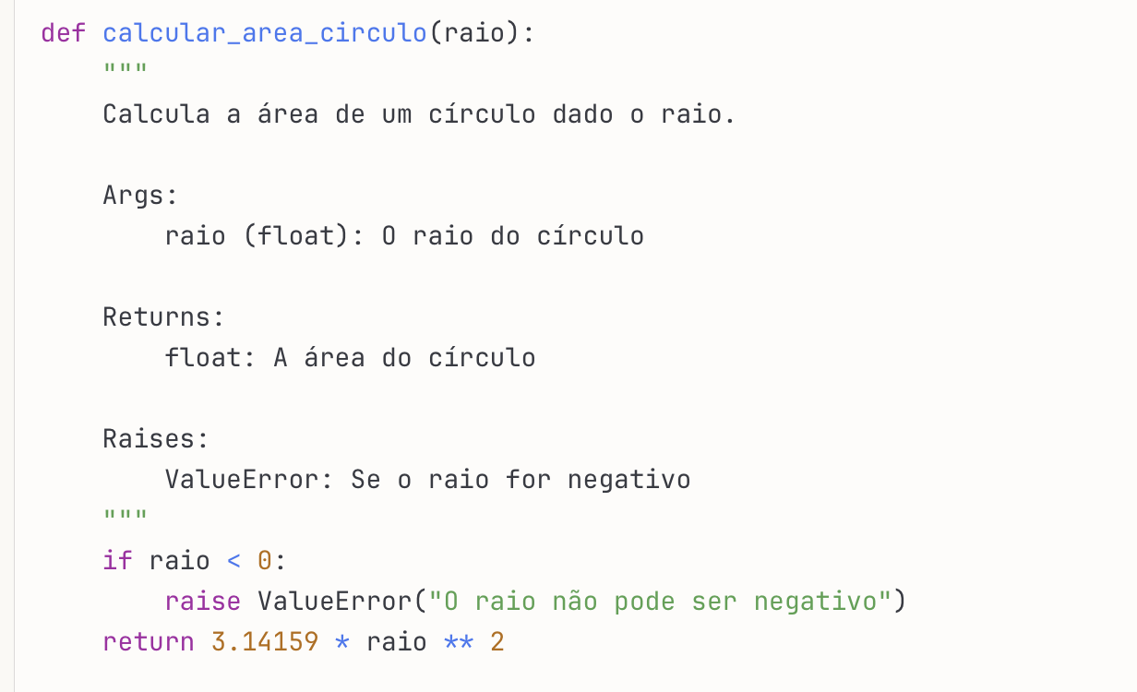
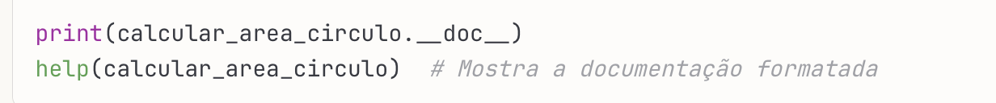
O que é um Módulo?
DocStrings

Slide 7
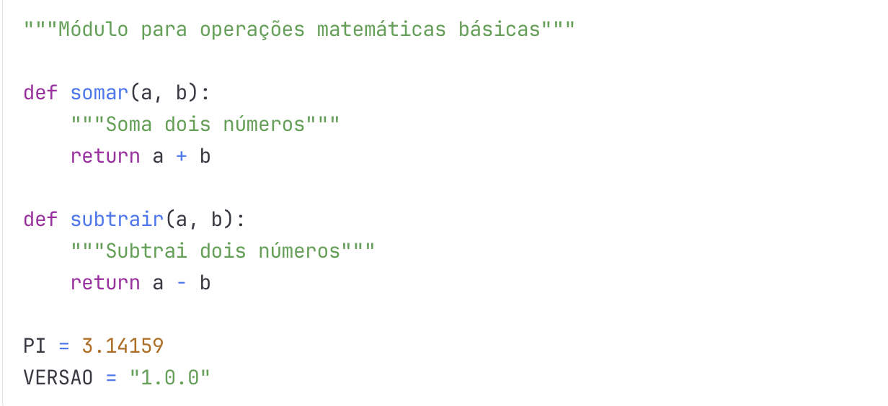
Criando um Módulo?

Slide 8
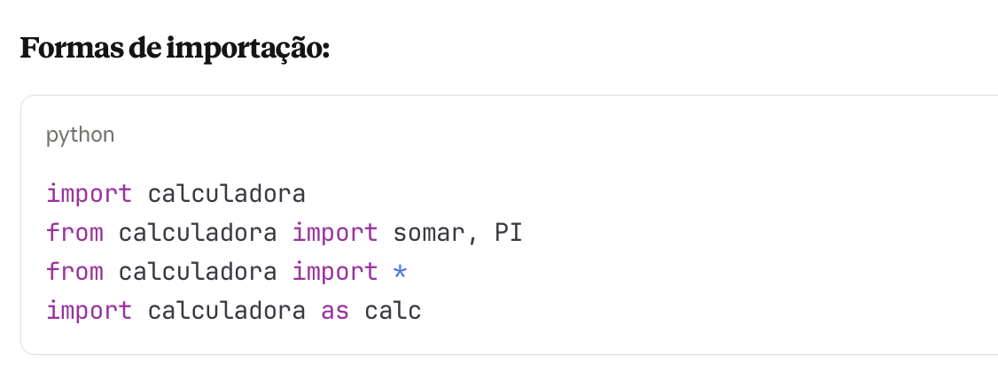
Criando um Módulo?

Slide 9
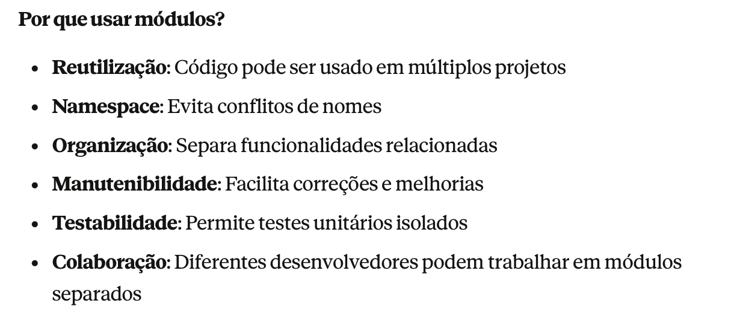
Criando um Módulo?

Slide 10
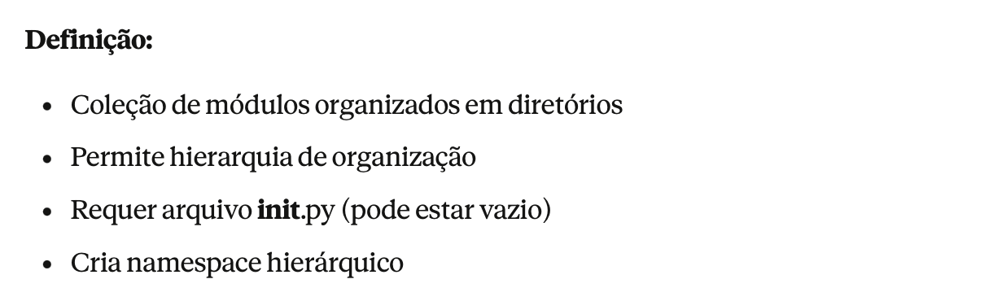
O que são Pacotes?

Slide 11
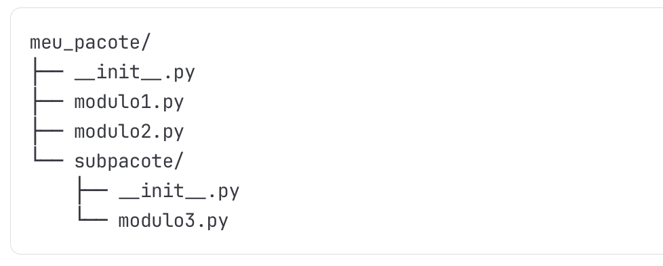
Estrutura dos Pacotes?

Slide 12
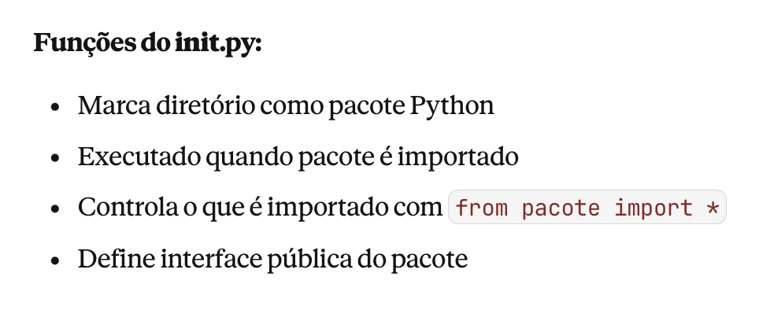
__init__.py?

Slide 13
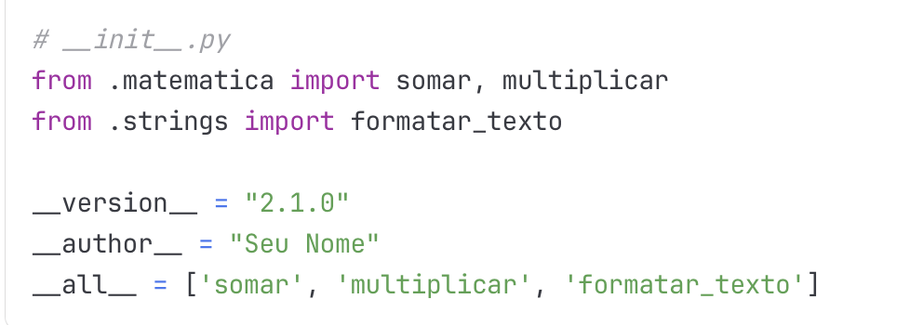
__init__.py?

Slide 14
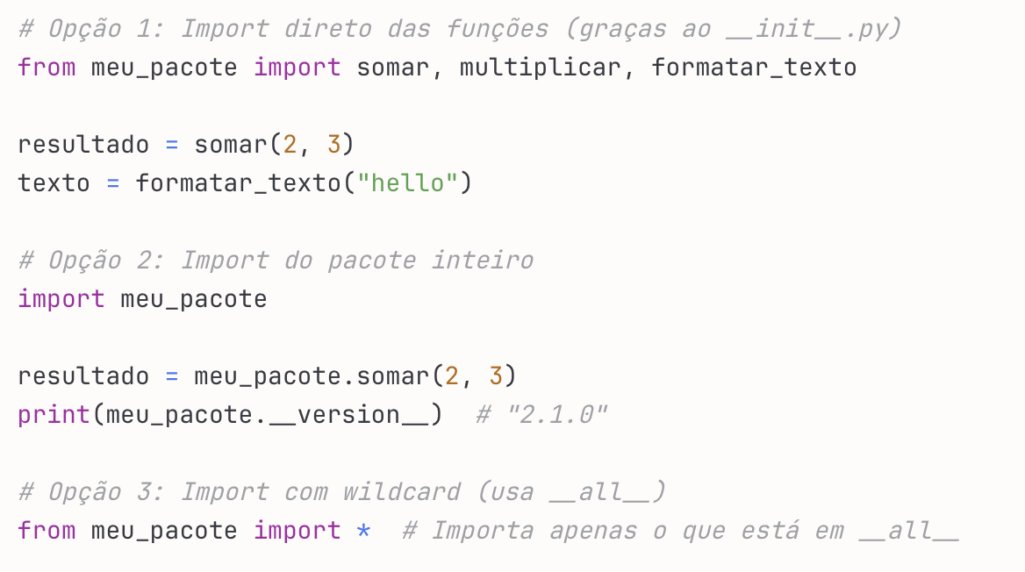
__init__.py?

Slide 15
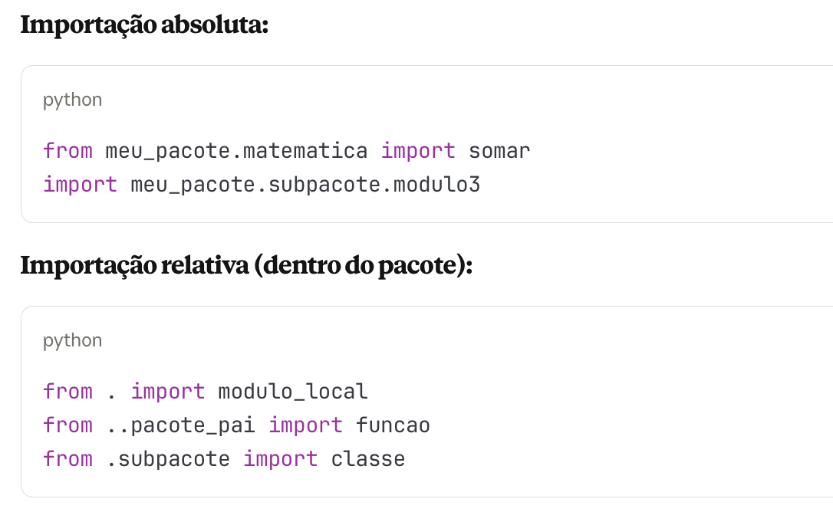
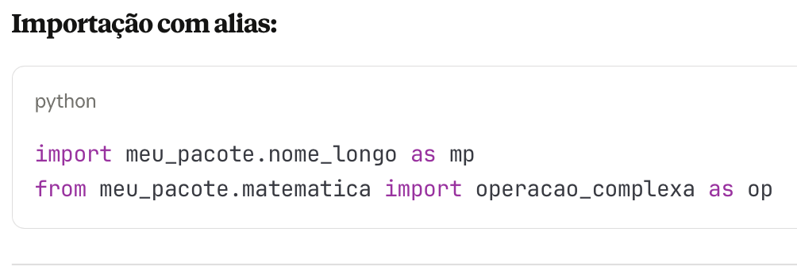
Tipos de Importação

Slide 16
Tipos de Importação

Slide 17
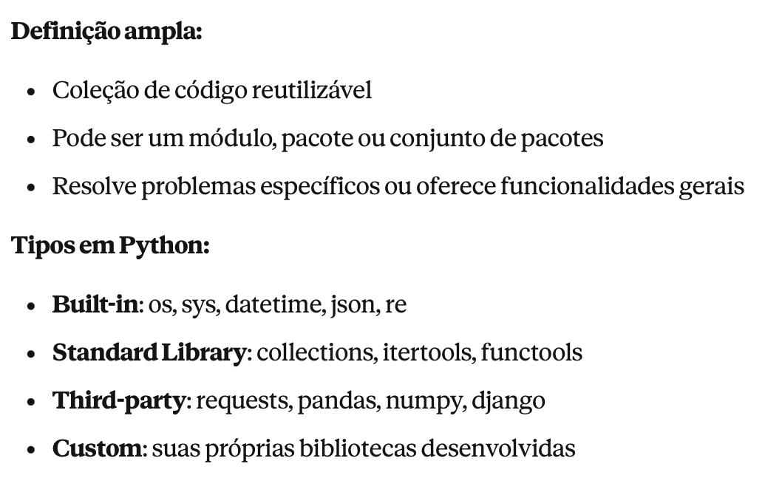
Bibliotecas

Slide 18
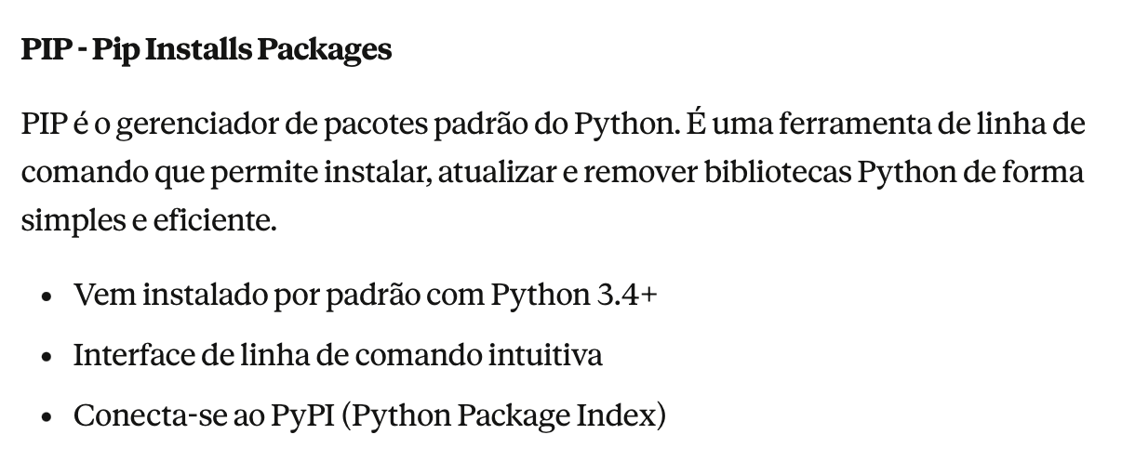
PIP ?

Slide 19
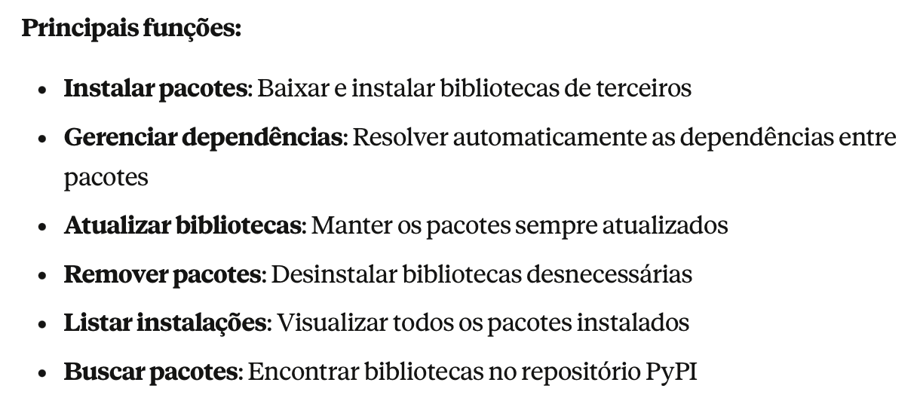
PIP ?

Slide 20
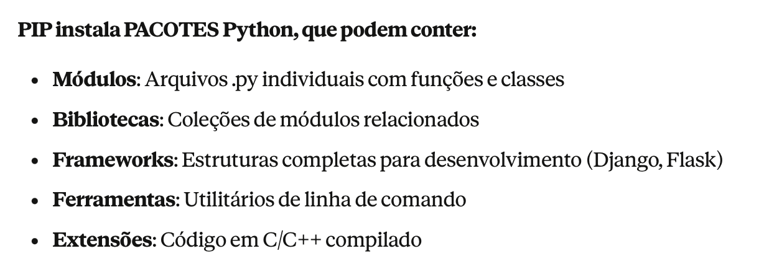
O que o PIP instala?

Slide 21
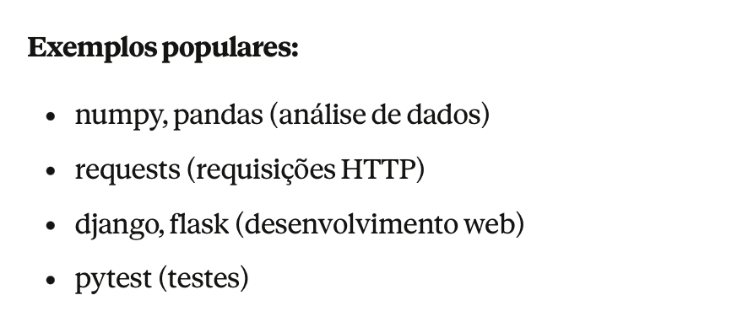
O que o PIP instala?

Slide 22
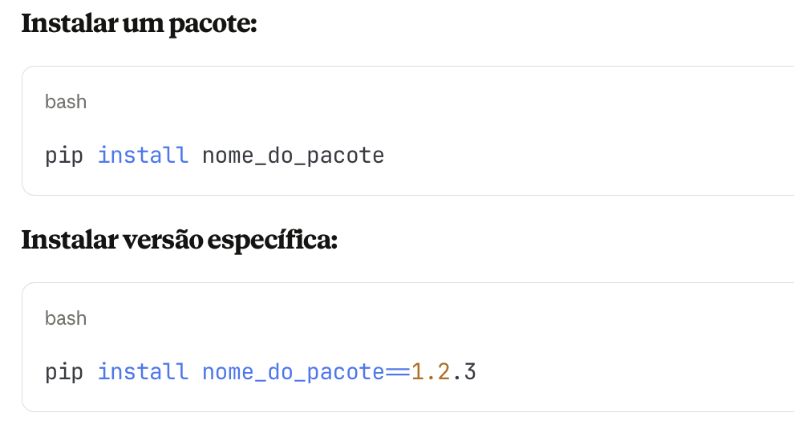
Comandos PIP

Slide 23
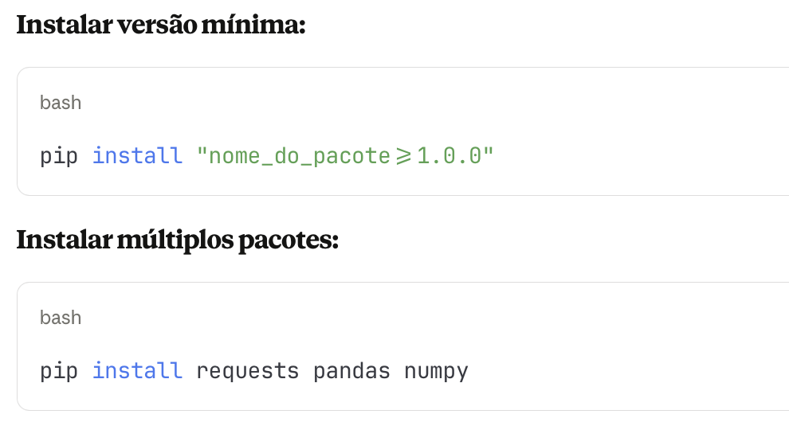
Comandos PIP

Slide 24
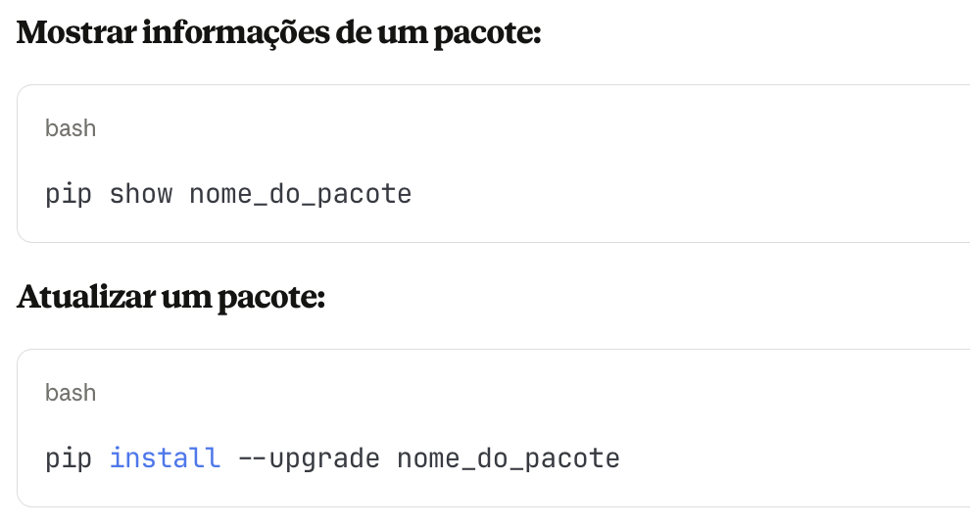
Comandos PIP

Slide 25
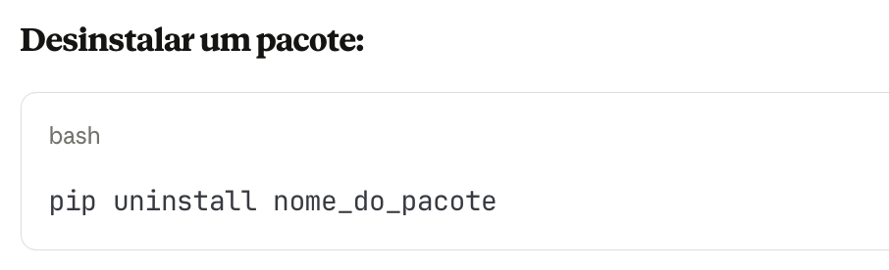
Comandos PIP

Slide 26
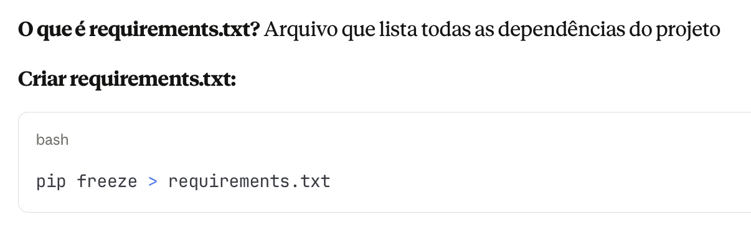
Arquivo requirements.txt

Slide 27
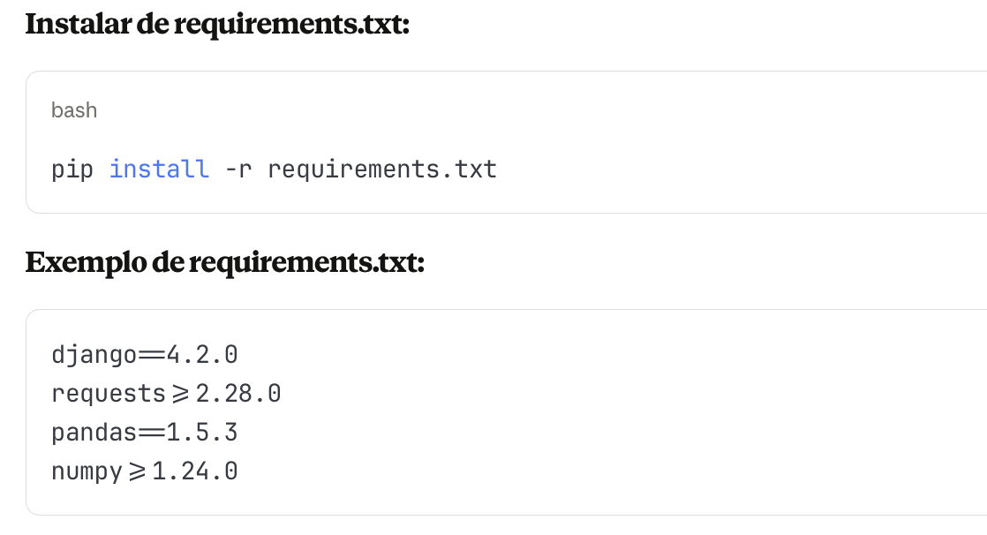
Arquivo requirements.txt

